Slide 1
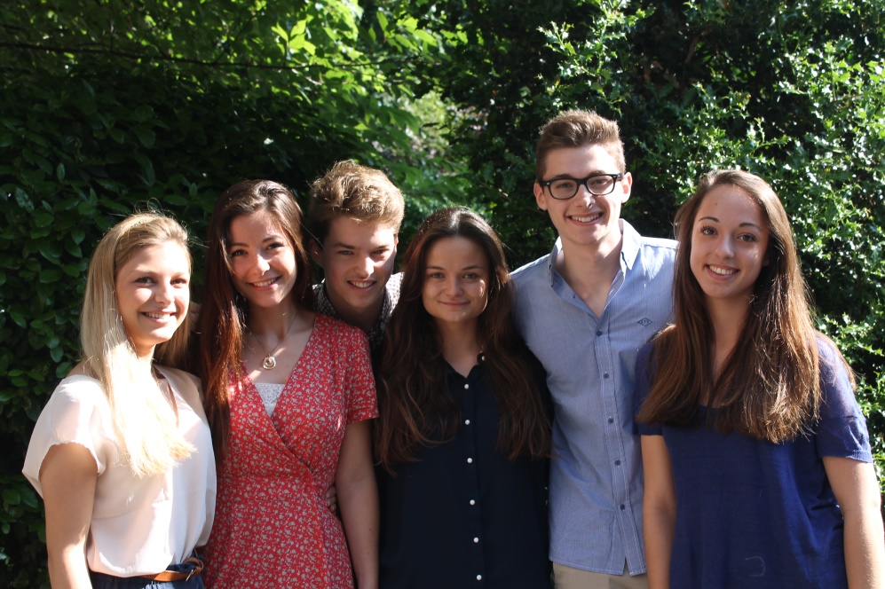

Slide 2
Pourquoi il faut faire une Classe Préparatoire aux Grandes Ecoles
(CPGE)

Slide 3
Pour apprendre l'excellence
Compétences intellectuelles :
une formation exigeante et passionnante
Compétences techniques :
méthodologie, préparation à l'oral, entraînements…
Compétences relationnelles :
un travail d'équipe pour une réussite individuelle

Slide 4
Le meilleur garant d’une insertion professionnelle et sociale de qualité
Le temps de la réflexion et de la maturation d'un projet ambitieux
Le lieu d'acquisition des méthodes de travail indispensables
Faire une CPGE, c’est devenu du simple bon sens!!

Slide 5
"C'est pas pour moi"…
Les idées reçues
"C'est inaccessible"
+ 25% de boursiers, possibilités de financement des études, certains prépas ne remplissent pas
"C'est le bagne"
Demandez aux anciens. Nostalgie de la prépa, proximité avec les professeurs, solidarité entre les préparationnaires
"C'est l'hécatombe"
Des concours de répartition
Nombre d’affectés/nombre de places = 96%
Les qualités requises
Un travail sérieux et régulier
Un niveau correct
Une ambition intellectuelle et professionnelle

Slide 6
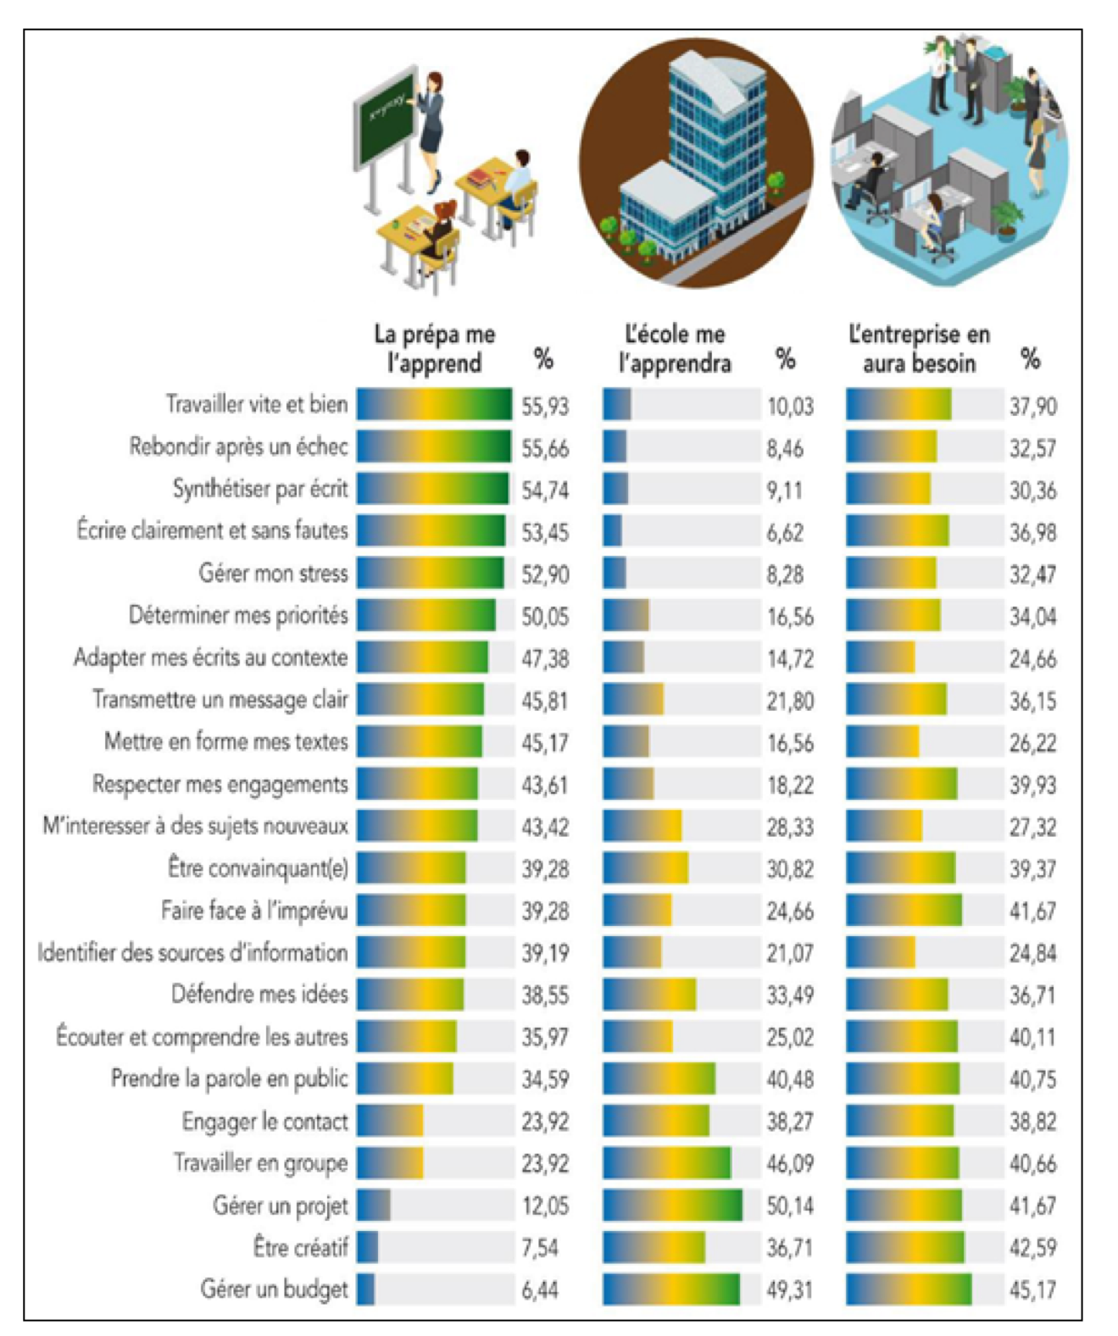

Slide 7
Une prépa économique et commerciale :
Un choix judicieux pour intégrer
une Ecole de Management
Des débouchés assurés :
-Audit, contrôle de gestion;
-Finance de marché, finance d’entreprise
-Consulting
-Stratégie
-Ressources humaines
-Fusions-acquisitions
-Marketing…..

Slide 8
Comment
Choisir
Son Ecole ?

Slide 9
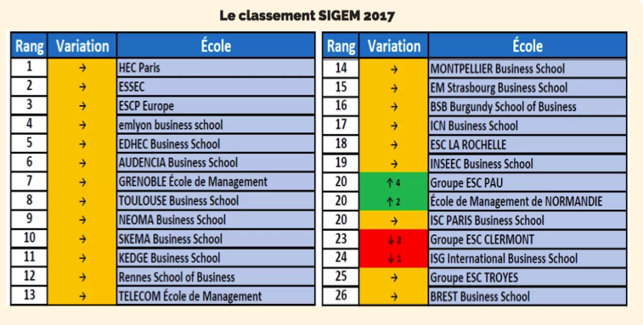
Classement SIGEM

Slide 10
Les accréditations
TRIPLE A des
Ecoles de
Management

Slide 11
Le coût des études

Slide 12
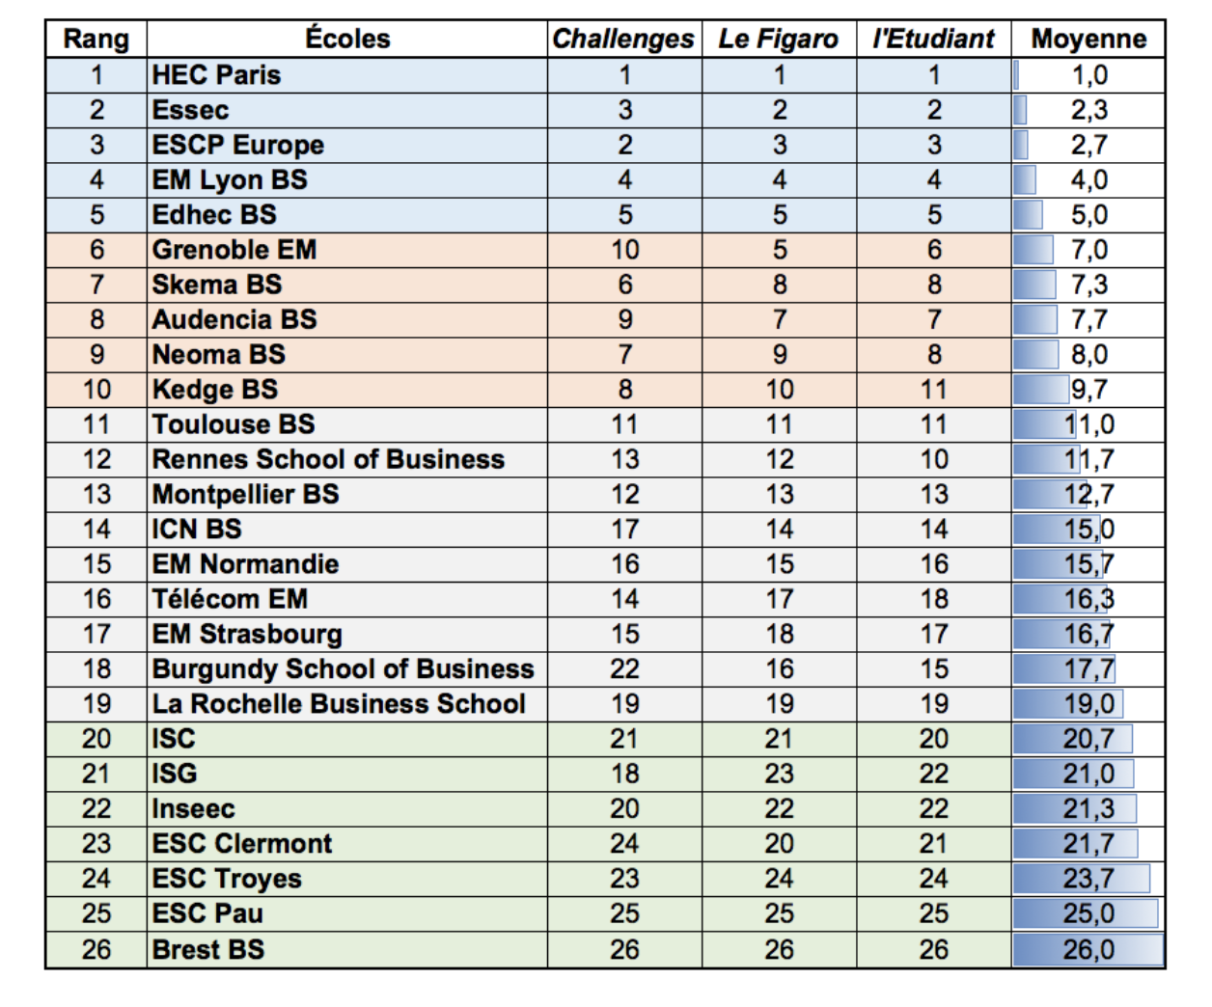

Slide 13
Pourquoi
Saint Paul ?

Slide 14
Les 4 R
Rigueur : priorité aux méthodes optimales
Régularité : priorité à la régularité des performances dans TOUTES les disciplines
Relations : priorité à un enseignement de proximité
Réussite : priorité à l’efficacité, à votre réussite
Notre volonté : conjuguer accueil, convivialité
et réussite

Slide 15
Ecoles classées / Rankings
Classement SIGEM-Classement Challenges/L’Etudiant
TOP 6
HEC
ESSEC
ESCP-EUROPE
EM-LYON
EDHEC
AUDENCIA
TOP 11
Grenoble
Toulouse
Néoma
Skéma
Kedge

Slide 16
Les résultats globaux
Promo 2015-2017 : 69 étudiants
ESSEC | 1
ESCP-Europe | 5
EM-Lyon | 13
EDHEC | 8
Audencia | 9
Top 6 | 36 | 52%
Grenoble Ecole de Management | 7
Top 7 | 43 | 62%
Néoma | 6
Toulouse Business School | 2
Skéma | 6
Top 10 | 57 | 83%
Kedge | 1
Rennes School of Business | 1
ESM Saint-Cyr | 1
Cubes et réorientations | 9 | 13%
Total | 69 | 100%

Slide 17
Eco 2 : 38 étudiants
ESSEC | 1
ESCP-Europe | 4
EM-Lyon | 6
EDHEC | 4
Audencia | 5
Top 6 | 20 | 53%
Grenoble Ecole Management | 4
Top 7 | 24 | 63%
Néoma | 4
Toulouse Business School | 1
Skéma | 4
Top 10 | 33 | 87%
ESM Saint Cyr | 1
Cubes réorientation | 4 | 11%
Total | 38 | 100%

Slide 18
Sci 2 : 31 étudiants
ESCP-Europe | 1
EM-Lyon | 7
EDHEC | 4
Audencia | 4
Top 6 | 16 | 52%
Grenoble Ecole de management | 3
Top 7 | 19 | 63%
Néoma | 2
Toulouse Business School | 1
Skéma | 2
Top 10 | 24 | 78%
Kedge | 1
Rennes School of Business | 1
Cubes | 5 | 16%
Total | 31 | 100%

Slide 19
Classements 2018
Classement Etudiant
Voie Eco : 8ème sur le top 10
Voie Eco : 16ème sur le top 5
Voie Eco : 15ème du sur le top 3
Voie Sci : 20ème sur le top 10
Voie Sci : 24ème sur le top 5
Classement Challenges
Voie Eco : 15ème sur le top 6
Voie Sci : 21ème sur le top 6

Slide 20
La filière économique et commerciale à Saint Paul
Année 2017-2018
Voie scientifique ouverte aux titulaires d’un Bac S
46 étudiants en première année
34 étudiants en deuxième année
Voie économique ouverte aux titulaires d’un Bac ES
49 étudiants en première année
38 étudiants en deuxième année
Pour 2018-2019: 48 places en voie économique et
48 places en voie scientifique

Slide 21
L’enseignement
Un tronc commun
Culture générale : 6 H00
Langue vivante 1 : 3H00
Langue vivante 2 : 3 H00
EPS : 2h00 par quinzaine
Des enseignements de spécialités selon les voies
Voie économique
Maths : 8H00 + 2X2H00 TD
ESH : 9H00
Voie scientifique
Maths : 9H00 + 2X2H00 TD
Histoire-Géo-Eco : 7H00

Slide 22
Balisage de l’année
Semestre 1 => de septembre à janvier
-une réunion bilan fin octobre
-un conseil avec bulletin fin novembre
-un conseil semestriel en janvier (avec bulletin)
-rencontre individuelle parents/professeurs en janvier
-un concours blanc en novembre

Slide 23
Semestre 2 => de janvier à juin
-deux concours blancs (mars et juin)
-un relevé de notes début avril
-une séance de préparation aux entretiens (mai) axée sur la présentation
-un conseil de passage fin juin
Chaque concours blanc donne lieu à relevé
spécifique
et moyennes pondérées
selon les coefficients des Ecoles
Consultation des résultats via Ecole directe

Slide 24
Les Khôlles
-Deux khôlles par semaine à partir de mi-septembre
-Durée 20 minutes (+20 minutes de préparation)
sauf Mathématiques 1H00
-Khôlloscope établi sur l’année. Etudiants répartis
par groupe de 3
-septembre-novembre : assurer la transition entre
le lycée et la CPGE
-étudiants évalués

Slide 25
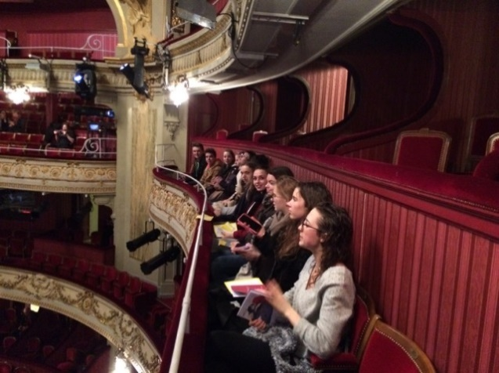
Préparation aux entretiens
Coaching personnalisé via des entretiens de 45 minutes
Séances de préparation à l’actualité par quinzaine
Ouverture culturelle

Slide 26
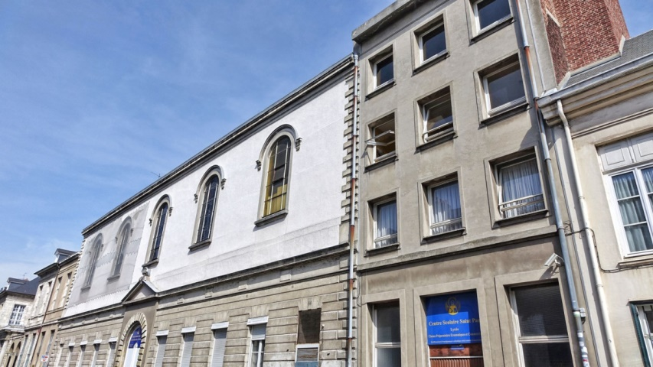
Comment intégrer
la
prépa Saint Paul ?

Slide 27
-Recherche de profils équilibrés
-du potentiel en mathématiques;
-un bon niveau de langues;
-des qualités de synthèse et
d’expression écrite;
-une bonne culture générale
-une bonne curiosité intellectuelle

Slide 28
Procédure
-Procédure nationale / Parcoursup
-Sélection des dossiers en avril
-Affectations rendues publiques à partir de mai
(selon les modalités de la nouvelle procédure)
Site régulièrement actualisé
www.prepasaintpaul-lille.fr

Slide 29
Immersion prévue le mercredi 9 mai 2017 pour les
candidats reçus en entretien

